Slide 1

第十一讲
我国的民事法律制度

Slide 2
一、民法的概念和基本原则
二、民事主体制度
三、民事权利制度

Slide 3

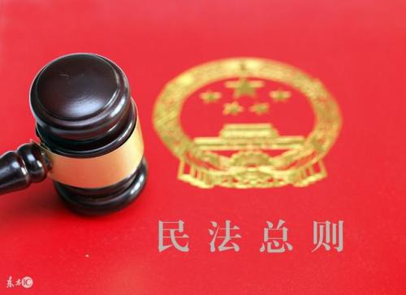
一、民法的概念和基本原则
（一）民法的概念
民法是调整平等主体的自然人、法人和非法人组织之间的人身关系和财产关系的总和。
《民法通则》1986年公布并施行的。
《民法总则》2017年3月15日第十二届全国人民代表大会第五次会议通过，10月1日实施

Slide 4

（二）民法的调整对象
主体平等性：一是主体的法律地位平等。二是各个主体都平等地受到法律的约束。
人身关系：指基于人身而发生并且与人身不可分离而不具有直接财产内容的社会关系。
财产关系：指人们在产品的生产、分配、交换和消费中形成的具有经济内容的社会关系。

Slide 5
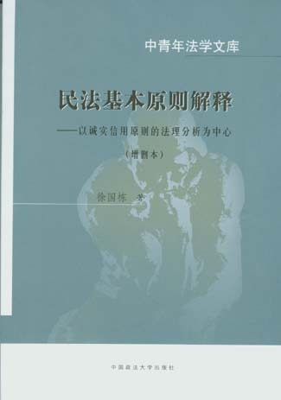
（三）民法的基本原则
私权神圣原则
平等原则
自愿原则
公平原则
诚实信用原则
公序良俗原则
绿色原则

Slide 6

私权神圣原则
“第三条 民事主体的人身权利、财产权利以及其他合法权益受法律保护，任何组织或者个人不得侵犯。”
这是民法最重要的原则。其涵义主要包括：第一，民法主要保护人身、财产等权益。民法保护的主要是私权，其中以人身、财产权益为基本内容。第二，民法不仅保护权利，而且保护利益。第三，任何合法权益都要受法律保护，任何组织和个人都不得非法侵害。也不得非法干预权利人行使权利。第四，在民事权益受到侵害时，民法主要通过民事责任对权利人进行救济。

Slide 7
平等原则
“ 第四条 民事主体在民事活动中的法律地位一律平等。”
民事主体在民事活动中的法律地位平等，即民事主体在民事活动中享有各自独立的法律人格，在具体的民事法律关系中互不隶属、地位平等，都能独立地表达自己的意志。

Slide 8
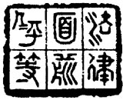
自愿原则
“第五条 民事主体从事民事活动，应当遵循自愿原则，按照自己的意思设立、变更、终止民事法律关系。”
民事活动当事人在进行民事活动时意志独立、自由和行为自主，即民事主体在从事民事活动时，以自己的真实意志来充分表达自己的意愿，通过自己的内心意愿来设立、变更和终止民事法律关系。
自愿原则是民法的核心原则。

Slide 9
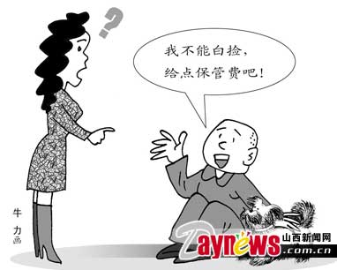
公平原则
“第六条 民事主体从事民事活动，应当遵循公平原则，合理确定各方的权利和义务。”
在民事活动中以利益均衡作为价值判断标准，用来衡量民事主体间的物质利益关系，确定民事主体的民事权利义务及其承担的民事责任等。
我国《民法总则》第6条规定，民事活动应当遵循公平的原则。

Slide 10

诚实信用原则
“第七条 民事主体从事民事活动，应当遵循诚信原则，秉持诚实，恪守承诺。”
诚实信用原则是指民事主体从事民事活动、行使民事权利和履行民事义务时，都应本着诚实、善意的态度，即讲究信誉、恪守信用、意思表示真实、行为合法等。

Slide 11

公序良俗原则
“第八条 民事主体从事民事活动，不得违反法律，不得违背公序良俗。”
公序良俗原则，是指民事主体的行为应当遵守公共秩序，符合善良风俗，不得违反国家的公共秩序和社会的一般道德。

Slide 12

绿色原则
“第九条 民事主体从事民事活动，应当有利于节约资源、保护生态环境。”
绿色原则的提出，反映了因为资源环境日益恶化而强化对生态环境保护的现实需要。

Slide 13
二、民事主体制度
民事主体是指在民事法律关系中独立享有民事权利和承担民事义务的自然人、法人和非法人组织。
民事主体有两方面的能力：民事权利能力、民事行为能力。
1
2
3
自然人
法人
非法人
组织

Slide 14

（一）自然人
自然人是指依自然规律出生而取得民事主体资格的人。
自然人的民事权利能力：指法律确认的自然人享有民事权利、承担民事义务的资格。
自然人从出生时起到死亡时止，具有民事权利能力。
胎儿视为具有民事权利能力：《民法总则》第16条规定：“涉及遗产继承、接受赠与等胎儿利益保护的，胎儿视为具有民事权利能力。但是胎儿娩出时为死体的，其民事权利能力自始不存在。”

Slide 15
自然人的民事行为能力：自然人的民事行为能力是民事主体独立实施民事法律行为的资格。依据年龄及精神状态的不同而进行划分。
民事行为
能力
完全民事
行为能力
视为完全
民事
行为能力
限制民事
行为能力
无民事
行为能力

Slide 16
自然人的民事行为能力
完全民事行为能力：能够通过自己的独立行为取得民事权利和承担民事义务的资格。年满十八周岁，并且智力发育正常的公民，属于这一类。
视为完全民事行为能力：十六周岁以上不满十八周岁的公民，以自己的劳动收入为主要生活来源的人。
限制民事行为能力：只具有部分民事行为能力，其享有民事权利和承担民事义务的资格受到一定的限制。（1）八周岁以上的未成年人，可以进行与其年龄、智力相适应的民事活动；（2）不能完全辨认自己行为的精神病人，可以进行与其精神健康状况相适应的民事活动；（3）上述两种人的其他民事活动由其法定代理人代理或征得其法定代理人的同意。
无民事行为能力：公民不具有以自己的行为参与民事法律关系取得民事权利和承担民事义务的资格。包括不满八周岁的未成年人，和不能辨认自己行为的精神病人，由他们的法定代理人代理民事活动。

Slide 17
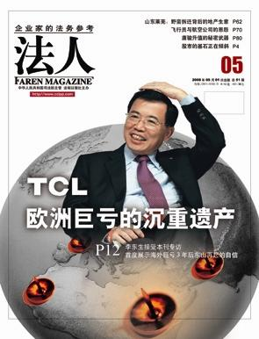
（二）法人
法人是具有民事权利能力和民事行为能力，依法独立享有民事权利和承担民事义务的组织。
法人成立的法律要件：（1）依法成立；（2）有必要的财产或者经费；（3）有自己的名称、组织机构和场所；（4）能够独立承担民事责任。
法人可以分为：营利法人、非营利法人和特别法人。
法人的权利能力始于法人成立，终于法人被撤销或解散，法人的行为能力与权利能力一起发生和消灭。

Slide 18
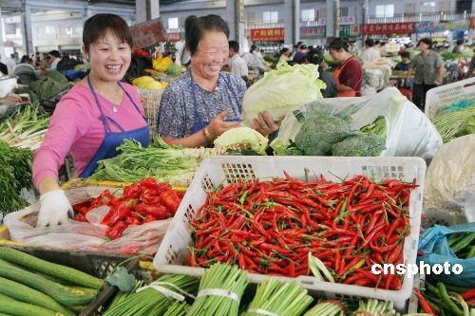
（三）非法人组织
其他组织是指不具有法人资格，但可以以自己的名义进行民事活动的组织。
主要包括：合伙、个人独资企业、个体工商户、农村承包经营户等。

Slide 19
三、民事权利制度
（一）民事权利概述
民事权利是指自然人、法人或其他组织在民事法律关系中享有的具体权益。
我国民法规定民事权利包括：人格权、财产权、知识产权和新型民事权利。
民事权利是民法中一个极其重要的概念，因为民法是“权利本位”的法，民事权利是民事立法的根本出发点和核心内容。
民事权利的内容：（1）享有权利的人可以在法定范围内直接享有某种利益，或实施一定的行为。（2）享有权利的人可以要求负有义务的人为一定行为或不为一定的行为。（3）享有权利的人在其权利受到侵犯时，可以自行保护或请求有关国家机关予以保护。
民事权利的特征：（1）利益性：民事权利以一定的物质利益为中心内容，是权利主体在一定范围和限度内享有或获取一定利益的资格。民事权利所体现的利益，既包括财产利益（物权），也包括非财产利益（人身权）。（2）法定性：权利主体所享有和获取利益的范围和限度由民法加以规定，并在这个范围和限度内由民法加以保护。（3）依赖性：与民事义务密不可分，权利的实现离不开义务的履行。

Slide 20

（二）人身权
人身权指民事主体基于人格或身份而享有的，以在人身关系中所体现的人格利益或身份利益为内容的民事权利。
人身权的法律特征：与权利主体的人格或身份不可分离、法定性、固有性、不具有财产内容、体现在人身权关系中，包括人身权关系和身份权关系。
人身权的分类：人格权和身份权两大类

Slide 21

人身权的种类
人身权——人格权
（物质性人格权）生命权、健康权、身体权
（精神性人格权）姓名权、肖像权、名誉权、隐私权、婚姻自主权
人身权——身份权
（亲属法上的身份权）监护权、配偶权、亲权、亲属权
（亲属法外的身份权）荣誉权、著作人身权
法人、非法人组织享有名称权、名誉权、荣誉权等权利

Slide 22
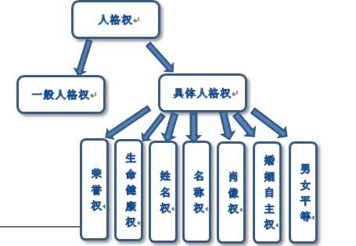
人格权
人格权是指民事主体平等享有的、经法律认可、以人格利益为客体、作为民事权利义务主体应当具备的基本权利。
人格权法律特征：作为民事主体应当具备的、经法律认可的、民事主体享有的人格权完全平等、以人格利益为客体。

Slide 23

人格权之---生命权
生命权是以公民的生命安全的利益为内容的人格权。
生命权的主要内容：生命安全维护权。
生命安全维护权的实质是，禁止他人非法剥夺生命，而是人的生命按照自然界的客观规律延续。

Slide 24
人格权之---身体权
身体权是自然人维护其身体组织完整性并支配其身体或身体组成部分的人格权，身体权的主体是自然人。
身体权的内容：维护身体组织完整安全的权利；对身体或身体组成部分的支配权

Slide 25

人格权之---隐私权
隐私权是自然人对属于自己私人生活的范畴的事项依法自由支配并排斥他人非法干涉的权利。
隐私权的内容：隐私控制权、隐私利用权、隐私维护权。

Slide 26

（三）物 权
物权是指权利人依法对特定的物享有直接支配和排他的权利，包括所有权、用益物权和担保权。
物权的特征：物权是权利人直接支配物的权利；物权是权利人直接享受物的利益的权利；物权是排他性的权利。

Slide 27

所有权
财产所有权是指所有人依法对自己的财产享有的占有、使用、收益和处分的权利。它是一种最完整、最充分的物权，又称“完全物权”。
财产所有权的法律特征：绝对权、对世权、排他权。
所有权的权能：占有、使用、收益和处分
财产所有权的合法取得方式可分为原始取得与继受取得两种。（1）原始取得：是指根据法律规定，最初取得财产的所有权或不依赖于原所有人的意志而取得财产的所有权。包括通过劳动生产、孳息、没收、国有化、拾得、漂流、埋藏、先占、添附等方式取得。（2）继受取得：是指通过某种法律行为从原所有人取得所有权。包括通过交易、继承、赠与等方式取得。

Slide 28
占有
占有
所有人占有
非所有人
占有
合法占有
非法占有
占有指所有人对财产的事实上的控制或管领。
善意占有
恶意占有

Slide 29
使用
使用
使用权指权利主体按照财产的性质和用途对财产加以实际利用的权利。
所有人
使用
非所有人
使用

Slide 30
收益
收益
收益权指权利主体在物上获取经济利益的权利 。
自然
收益
法定
收益

Slide 31
处分
处分
处分权指所有人依法对其财产进行处置的权利 ——所有权的核心。
事实上处分
（消费）
法律上处分
（转让）

Slide 32

债 权
债权是指债权人得请求相对人为特定行为或不为特定行为的权利，性质上属于请求权。包含给付请求权、给付受领权、保护请求权三项权能。
债是指特定当事人之间请求为特定行为的民事法律关系，是按照合同的约定或者依照法律的规定，在当事人之间产生的特定的权利和义务关系。享有权利的人是债权人，负有义务的人是债务人。
债权的特征：请求权、对人权、兼容权。
债产生原因：合同、侵权行为、不当得利、无因管理。

Slide 33
债的发生原因
不当得利
之债
无因管理
之债
1
2
合同之债
侵权之债
1
2
不当得利是指没有合法根据使他人受损而取得的利益。受益人应将不当利益返还受害人，受害人有权请求受益人返还其所得利益。在受害人和受益人之间形成了以返还不当得利为内容的债权债务关系。
无因管理是指没有法定的或约定的义务，为避免他人利益受损失，而自愿为他人管理事务的行为。无因管理发生后，管理人有权请求受益人偿付因管理事务所支付的必要费用，受益人负有偿还这种费用的义务，在管理人与受益人之间形成一种债权债务关系。
因合同而发生的债权，称为合意债权，是最常见和最重要的一类债权。
侵权行为是指不法侵害他人合法权益，给他人造成损害的行为。实施侵权行为的人有义务赔偿给他人造成的损害，受害人有权利请示侵害人赔偿。受害人和侵害人之间形成债权债务关系。

Slide 34
债的发生的原因
例1：甲委托乙到外地为其采购一批木材，约定报酬3000元，且乙不得泄露甲的商业秘密。
例2：甲驾车撞伤行人乙，致乙花费医疗费1万元，误工费等其他损失5000元。
例3：因银行工作人员失误，误将甲存款1万元多加1个零，甲取出10万元，银行发现后要求甲返还。
例4：甲心脏病发作晕倒路旁，路人乙送甲去医院救治，支出交通费、医疗费2000元。

Slide 35
（四）婚姻自主权
婚姻自主权由婚姻法予以保障。
婚姻法是调整婚姻和家庭关系的法律规范的总称。
基本原则
婚姻自由
一夫一妻
男女平等
保护妇女、老人和儿童的合法权益
实行计划生育
夫妻互相忠实、互相尊重、家庭成员间敬老爱幼、互相帮助

Slide 36
我国《婚姻法》的主要内容
结婚：结婚的法定条件（必备条件、禁止条件），法定程序，无效婚姻。
《婚姻法》
家庭关系：夫妻间的人身关系和财产关系；亲子之间的抚养、教育、监护与赡养义务；非婚生子女与父母的关系。
离婚：离婚的原则、程序，离婚后子女抚养及财产处理，离婚过错损害赔偿。

Slide 37
结婚
结婚是指男女双方依照法律规定的条件和程序，确立夫妻关系的法律行为。
三层含义
结婚是男女
双方确立
夫妻关系的
法律行为
结婚必须符合
法定条件并
遵守法定程序
结婚必须是
男女两性的
结合

Slide 38
结婚的法定条件
必备
条件
禁止
条件

Slide 39
结婚的必备条件
1
2
3
必须男女双方完全自愿
必须达到法定婚龄（男不得早于22周岁，女不得早于20周岁）
必须符合
一夫一妻制

Slide 40
结婚的禁止条件
1
2
禁止直系血亲和三代以内旁系血亲结婚
禁止患有医学上认为不应当结婚的疾病的人结婚

Slide 41

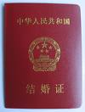
结婚的法定程序
要求结婚的男女双方必须亲自到婚姻登记机关进行结婚登记。符合规定条件的，予以登记，发给结婚证。取得结婚证，即确立夫妻关系。

Slide 42
无效婚姻
1
2
3
4
有禁止结婚的亲属关系的
婚前患有医学上认为不应结婚的疾病，婚后尚未治愈的
未到法定婚龄的
重婚的
无效婚姻自始无效，当事人不具有夫妻的权利和义务。
同居期间所得的财产，由当事人协议处理，协议不成由法院根据照顾无过错方的原则判决。
当事人所生的子女，适用婚姻法有关父母子女的规定。

Slide 43
家庭关系
三种关系
其他家庭
成员关系
父母子女
关系
夫妻关系

Slide 44
夫妻关系
人身关系
财产关系
夫妻双方与其人身不可分离而没有直接经济内容的在人格、身份、地位以及生育等方面的权利与义务关系
夫妻双方在财产、扶养和继承等方面的权利与义务关系

Slide 45

父母子女关系
父母子女关系是指父母与子女之间的
权利义务关系。
父母对子女有抚养教育的义务，有管教和保护未成年子女的权利和义务，同时是未成年子女的法定代理人和监护人；
子女对父母有赡养扶助的义务，即经济上的必要帮助和精神上的关心照顾，这种义务是无条件的；
父母与子女间有相互继承遗产的权利。
非婚生子女与生父母的关系、受继父或继母抚养的继子女与继父母的关系、养子女与养父母的关系，与婚生子女与父母的关系相同。

Slide 46
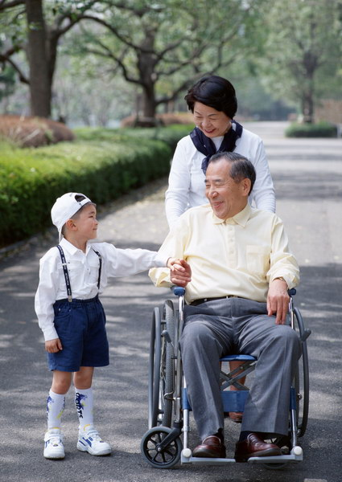

其他家庭成员关系
其他家庭成员关系是指祖父母、外祖父母与孙子女、外孙子女之间，兄弟姐妹之间的权利义务关系。
有负担能力的祖父母、外祖父母，对于父母已经死亡或父母无力抚养的未成年的孙子女、外孙子女，有扶养的义务。有负担能力的孙子女、外孙子女，对于子女已经死亡或子女无力赡养的祖父母、外祖父母，有赡养的义务。
有负担能力的兄、姐，对于父母已经死亡或父母无力抚养的未成年的弟、妹，有抚养的义务。由兄、姐抚养长大的有负担能力的弟、妹，对于缺乏劳动能力又缺乏生活来源的兄、姐，有扶养的义务。

Slide 47
离婚
离婚是指夫妻双方依法解除婚姻关系的行为。
处理离婚时的基本原则
1
2
保障离婚自由
反对轻率离婚

Slide 48
离婚的两种方式
协议
离婚
诉讼离婚
现役军人的配偶要求离婚时，须得军人同意，但军人有重大过错的除外；
女方在怀孕期间、分娩后1年内或者终止妊娠6个月内，男方不得提出离婚，但女方提出离婚或人民法院认为确有必要受理男方离婚请求的，不在此限。

Slide 49
离婚后子女的抚养及财产问题
子女的抚养
离婚后子女抚养问题可以协议解决，协议不成由法院判决；
离婚后父母对子女仍有抚养和教育的权利和义务；
不直接抚养子女的一方有探望子女的权利，另一方有协助的义务；
财产问题
离婚后，夫妻共同财产由双方协议处理，协议不成由法院判决；
原为夫妻共同生活所负债务应当共同偿还，共同财产不足清偿则由双方协议清偿，协议不成由法院判决。

Slide 50
离婚损害赔偿制度
当夫妻一方有下列过错而导致离婚的，无过错方有权请求损害赔偿；
有过错方应当向无过错方支付赔偿金。
1
2
3
4
有配偶者与他人同居的
实施家庭
暴力的
虐待、遗弃家庭成员的
重婚的

Slide 51
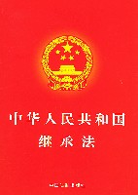
（五）继承权
继承权指自然人依法享有的取得或承受被继承人遗产的权利。
继承制度：自然人死亡后，按照法定程序，把死者遗留的个人合法财产（即遗产）转移给其他人所有的一种法律制度。
法定继承权是基于法律规定而享有的继承权。

Slide 52

遗产
根据《继承法》第三条的规定，遗产是公民死亡时遗留的个人合法财产，包括
（一）公民的收入；
（二）公民的房屋、储蓄和生活用品；
（三）公民的林木、牲畜和家禽；
（四）公民的文物、图书资料；
（五）法律允许公民所有的生产资料；
（六）公民的著作权、专利权中的财产权利；
（七）公民的其他合法财产。
另外，个人承包应得的个人收益，依照本法规定继承。个人承包，依照法律允许由继承人继续承包的，按照承包合同办理。

Slide 53

继承法的基本原则
保护公民私有财产
继承权男女平等
限定继承的原则
养老育幼的原则
权利义务一致的原则

Slide 54
继承的方式
1
2
3
4
遗嘱继承
遗赠
法定继承
遗赠扶养协议

Slide 55
法定继承
依照法律直接规定的继承范围、顺序和遗产分配的原则，将遗产分配给合法继承人的继承方式。
法定继承人范围和顺序
第一顺序：配偶、父母、子女
第二顺序：兄弟姐妹、祖父母、外祖父母
丧偶儿媳对公婆，丧偶女婿对岳父母尽了主要赡养义务的作为第一顺序的法定继承人。

Slide 56
遗嘱继承
按被继承人生前所立的遗嘱来确定遗产继承人以及遗产处理的继承方式。遗嘱继承人是法定继承人中的一人或数人。
遗嘱的有效条件
（1）立遗嘱人有完全民事行为能力。
（2）遗嘱是立遗嘱人的真实意思表示。
（3）内容合法。（为胎儿保留必要的继承份额；为缺乏劳动能力又没有生活来源的继承人保留必要的分额。）
（4）形式合法。

Slide 57
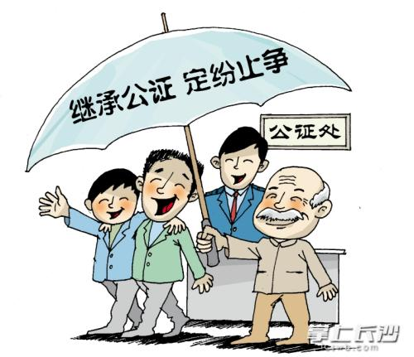
遗赠
公民以遗嘱的方式将其财产的一部分或全部赠与国家、集体组织、社会团体或法定继承人以外的人而于其死亡时发生法律效力的法律行为。

Slide 58
遗赠扶养协议
遗赠人与扶养人、集体所有制组织签定的有关遗赠扶养的协议。按照协议由扶养人或集体组织承担被扶养人生养死葬的义务，在被扶养人死后，由扶养人或集体组织取得被扶养人的遗产。
遗赠扶养协议的法律效力高于法定继承和遗嘱继承。

Slide 59
谢 谢 大 家！

